Slide 1
Agresszió:
neurobiológiától a kriminológiáig
Dr. Haller József

Slide 2
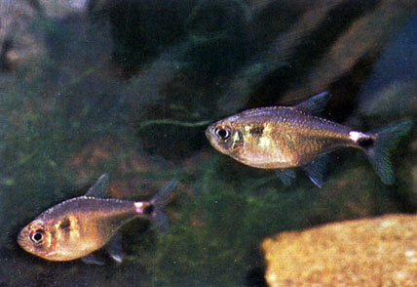
Hemigrammus ocellifer
„A”
hal
„B”
hal
Lándzsafoltú pontylazac

Slide 3

Definíciók
Mi az agresszió?
Mi a neurobiológia?
Mi a kriminológia?
Viselkedés, amely fájdalom vagy sérülés okozására irányul, vagy azzal fenyeget
- fajtársak ellen irányul
- szándékos
- nem szolgálja a célszemély javát semmilyen formában
Az idegrendszer tudománya (idegtudomány):
- idegsejtek és ideghálózatok anatómiájával, biokémiájával,
molekuláris biológiájával, élettanával foglalkozik
- itt: az agresszió egyik magyarázó tényezője
A bűnelkövetés okaival, fajtáival, következményeivel, megelőzésével, stb.
foglalkozó tudomány (nem kriminalisztika, nem nyomelemzés, stb.)
- itt: miért, és hogyan alakul ki az erőszakos bűnelkövetés?
Milyen viszony van az agresszió, neurobiológia, és bűnelkövetés között?
„A bűnelkövetés neurobiológiai meghatározottságú”
„A bűnelkövetés nem neurobiológiai meghatározottságú”

Slide 4
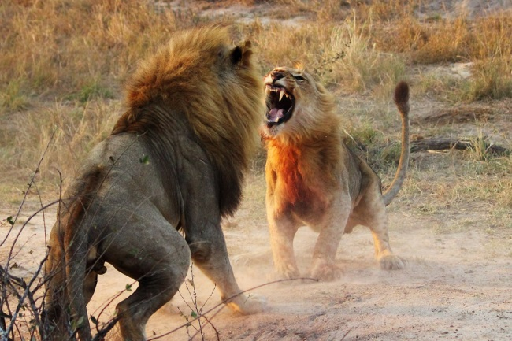
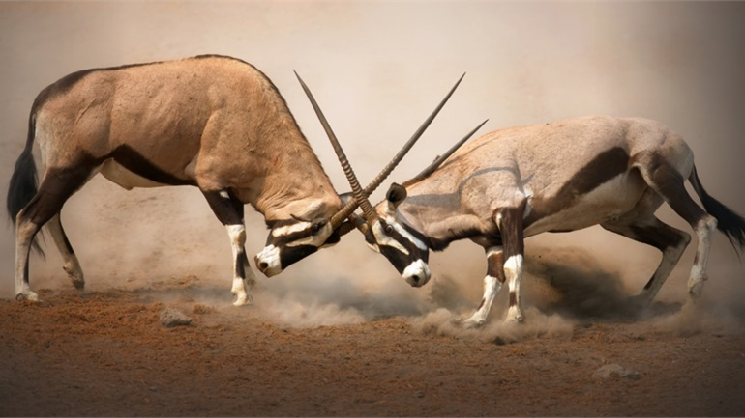
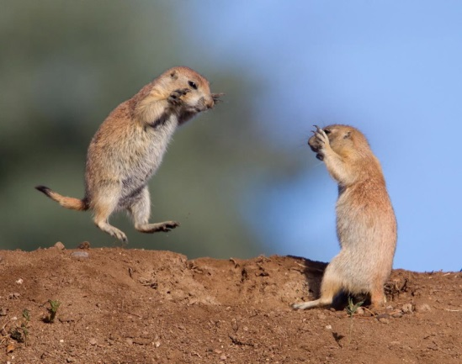
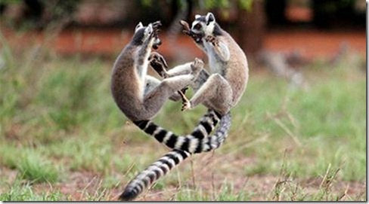
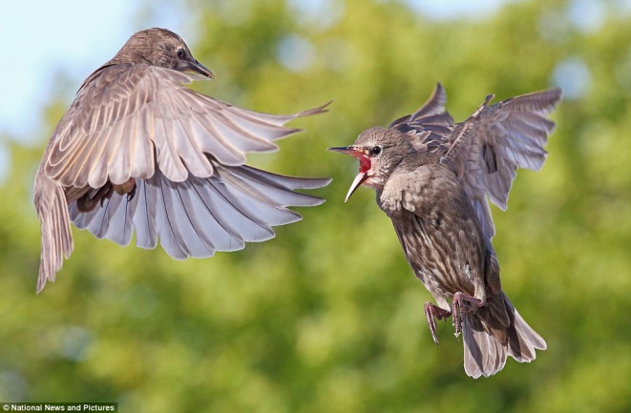
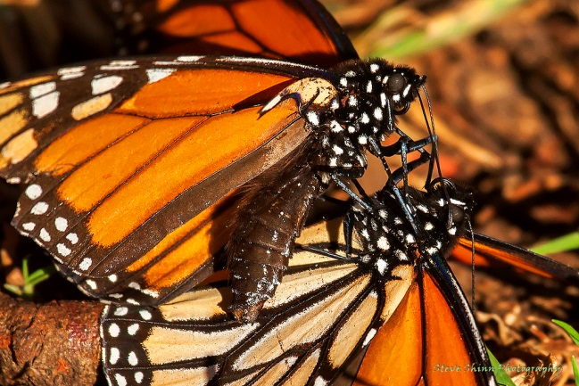
Agresszió: NORMÁLIS?
FUNKCIÓ
„A”
hal
„B”
hal

Slide 5
Agresszió mint funkcióval rendelkező viselkedés
Leíró (viselkedés alapú) meghatározás
Viselkedés, amely fájdalom vagy sérülés okozására irányul, vagy azzal fenyeget
- fajtársak ellen irányul
- szándékos
- nem szolgálja a célszemély javát semmilyen formában
Funkcionális meghatározás
Az erőforrásokért való közdelem egyik formája
Összegző meghatározás
Fájdalom okozása erőforrások megszerzésének céljával

Slide 6
HOGYAN AGRESSZÍV AZ EMBER?
Van normális,
és abnormális agresszió?

Slide 7
Az agresszió formái, és típusai
Fő típus
altípus
Proszociális
Semleges
Antiszociális
testnyelv
Megfélemlítés
verbális
FUNKCIÓ?
tárgyra irányuló
Kapcsolati
nyílt
rejtett
sérülés nincs
Fizikai
sérülés van
gyilkosság
A forma nem megkülönböztető tényező
Mind természetes? Egyik sem természetes?
Van közte természetes, és van természetellenes is?
Összegző meghatározás
Fájdalom okozása erőforrások megszerzésének céljával
Az agresszió akkor funkcionális, ha jó az ár-érték arány

Slide 8
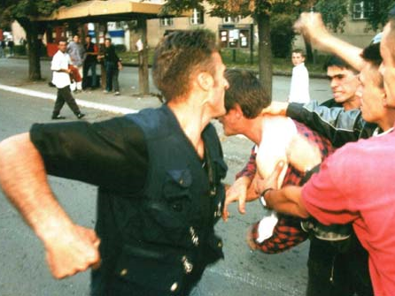
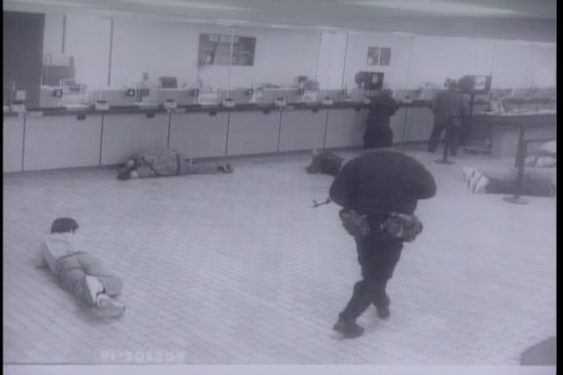


Antiszociális agresszió típusai
Kriminológia
Ár: jogi következmények
várható életkor csökken
Érték: pénz, élvezet, stb.
Az abnormális agresszió diszfunkcionális agresszió
a viselkedés rövid vagy hosszú távú ára
nagyobb
mint rövid vagy hosszú távú haszna
Bűntett
Bűntett
Ár: jogi következmények
Érték: ?
Reaktív agresszió
szinonima: emocionális
Fő jellegzetességek:
provokáció váltja ki (vélt/valós)
nem tervezett
erős érzelmek (pl. harag)
erős stressz válasz
Érzelmi/kognitív hozzáállás
„bűnbánat”
Proaktív agresszió
szinonimák: instrumentális, „ragadozói”
Főbb jellegzetességek:
célirányos
tervezett
érzelmek „takarékon”
hiányzó, vagy enyhe stressz válasz
Érzelmi/kognitív hozzáállás
“élet király vagyok” érzés
Ár: ~
Érték: semmi
Bűntett
Pszichotikus állapotban elkövetett agresszió
Főbb jellegzetességek:
sem oka, sem célja nincs (külső szemlélő számára)
tervezett, vagy nem
emocionális vagy nem
hiányzó, vagy enyhe stressz válasz
Érzelmi/kognitív hozzáállás
változó

Slide 9







Az agresszív ember
Forma
Funkció
Jogos
Jogtalan
Szociális
elfogadottság
Reaktív Proaktív
Reaktív
Proaktív
Fő típus
altípus
célzott
elterelt
testnyelv
teljes
Megfélemlítés
verbális
tárgyra irányuló
Súlyosság
nyílt
Pszicho-
patológia
Erőszakos
bűnözés
Kapcsolati
rejtett
sérülés nincs
Fizikai
sérülés van
gyilkosság
elfogadhatatlan
Funkcionalitás
Abnormitás ~objektív kritériumai
szabálykövetés
mentális egészség
Két szempont?

Slide 10
Abnormitás kritériumai
16 halálraítélt bűnöző, Kalifornia
Ssz. PTSD DEP Drog PSZICH Neurológiai probléma
1 X X X X X
2 X X X X
3 X X X X
4 X X X X
5 X X X X X
6 X X X
7 X X X X
8 X X X
9 X X X X X
10 X X X X
11 X X X
12 X X X X X
13 X X X X
14 X X X
15 X X X X X
16 X X X X
átlagosan:
4 zavar/ személy
legkevesebb:
3 zavar
Gyilkos = mentálisan zavart egyén
A két szempont valójában egy

Slide 11
MIÉRT (abnormálisan) AGRESSZÍV AZ EMBER?
Tanuljuk az agressziót,
vagy agresszívnek születünk?
(agresszió szociális elmélete)

Slide 12
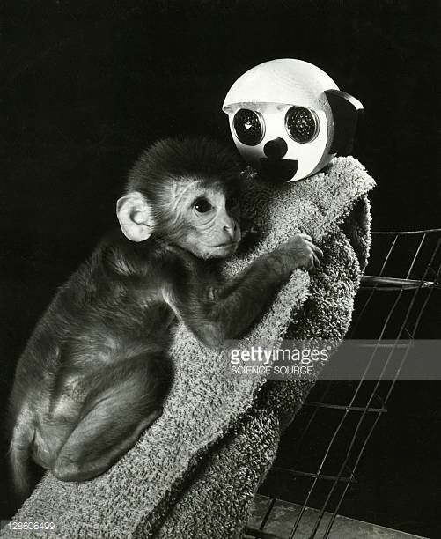
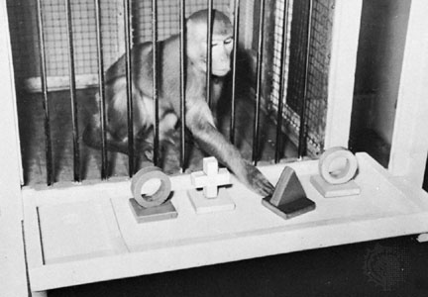
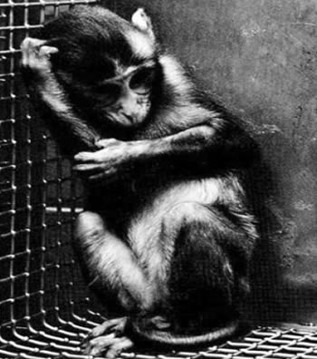
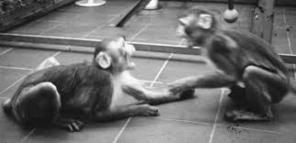
Harlow és a majmok
halak
laboratóriumi
patkányok
majmok
ember
formája
agresszió
kockázatos
viselkedés
„önkontroll”
Nem az agressziót kell tanulni, hanem az agresszió kontrollját!

Slide 13
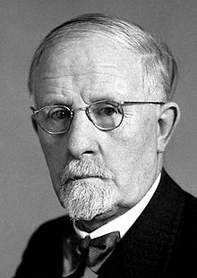
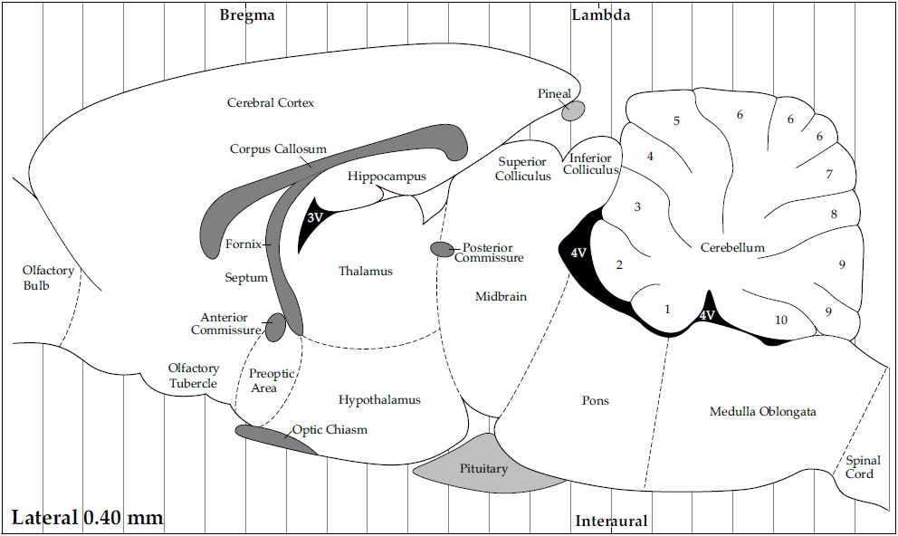
Az agresszió „agyközpontja”
electric pulses
Patkány agyának
hosszmetszete
Elektróda
csirke
egér
ember
gyíkok
halak
hörcsög
macska
majmok
oposszum
patkány
Walter Rudolf Hess
Élettani Nobel-díj
1949
Szociális partner azonnali, feltétel nélküli megtámadása
Az agresszió „bele van építve” a hypothalamusba

Slide 14
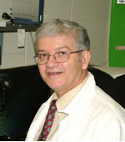
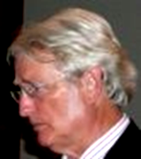
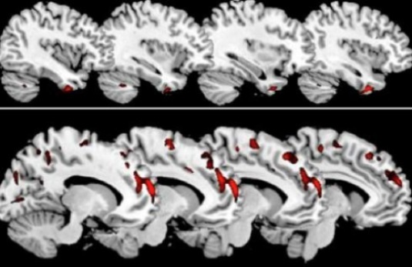
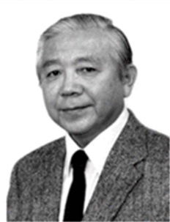
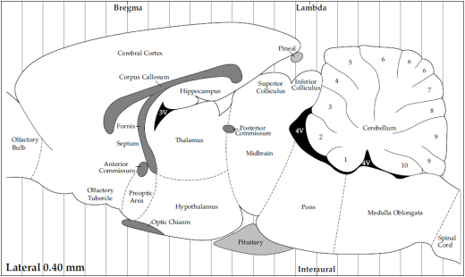
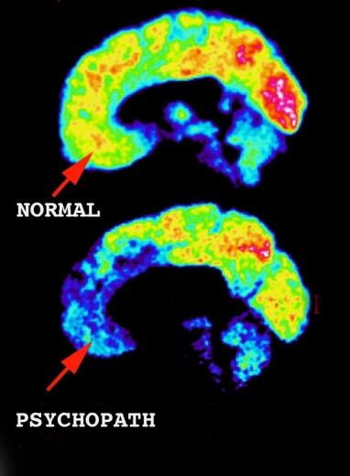
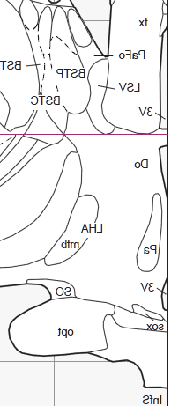
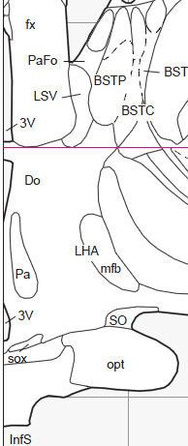
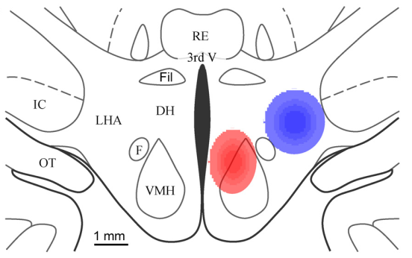
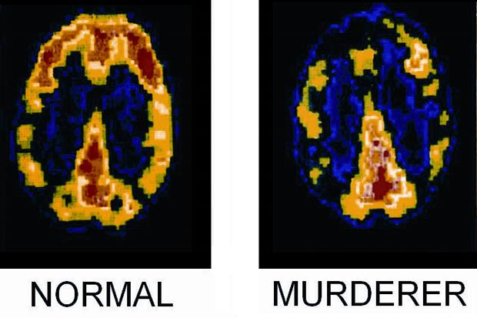
Az agresszió hálózata?
Agyi képalkotás
(90es évek)
cerebral cortex
(sensory areas)
D, NE
Keiji Sano
central
amygdala
medial
amygdala
SP
bed nucleus
striae terminalis
central
amygdala
medial
amygdala
lateral
amygdala
Alan Siegel
Menno R. Kruk
SP
rostro-caudal
medial hypothalamus
anterior medial
hypothalamus
ventromedial
hypothalamic
nucleus
GABA
perifornical lateral hypothalamus
5-HT
GLUT
ENK
rostral dorsolateral PAG
SP?
ventrolateral
PAG
tegmental
fields
locus
coeruleus
trigeminal
complex
LV
F
3rd V
5-HT
BST
Macska
locus
coeruleus
nucleus
solitarius
trigeminal and facial
cranial nerves
reticular formation
lower brainstem
spinal cord
ventrolateral
medulla
Do
cervical cord
α and γ motor neurons
Pszichopata
intermediolateral
thoracic and lumbar
cord
LHA
stalking
striking
jaw closing
(bite)
Az agyban van egy hálózat,
amelynek az a feladata
hogy agresszívvé tegyen bennünket
Patkány
jaw opening
vocalizations
striking
with forepaw
autonomic responses
OT
Ember
1 mm
Egészséges
Pszichopata

Slide 15
Miért nem agresszív az ember?
Neurobiológia
Helyzet
Helyzet
Helyzet
Helyzet
é
é
é
é
rt
rt
rt
rt
é
é
é
é
kel
kel
kel
kel
é
é
é
é
s
s
s
PFC
s
PFC
PFC
PFC
„
„
„
„
D
D
D
D
ö
ö
ö
ö
nt
nt
nt
nt
é
é
é
é
s
s
s
s
”
”
”
AMY
”
AMY
AMY
HAA
AMY
HAA
HAA
DR
DR
DR
DR
V
V
V
V
é
é
é
é
grehajt
grehajt
grehajt
grehajt
é
é
é
é
s, integr
s, integr
s, integr
s, integr
á
á
á
á
ci
ci
ci
ci
ó
ó
ó
(auton
ó
(auton
(auton
(auton
ó
ó
ó
ó
m
m
m
m
é
é
é
é
s viselked
s viselked
s viselked
s viselked
é
é
é
é
se v
se v
se v
se v
á
á
á
á
lasz)
lasz)
lasz)
PAG
lasz)
PAG
PAG
AGRESSZI
AGRESSZI
AGRESSZI
Ó
Ó
Ó
„gátló kontroll” hipotézis
Pszichológia
Mert megtanuljuk:
felismerni partnerek szándékait
kontrollálni indulatainkat
Mert egyéniségünkbe épülnek
a szociális viszonyok szabályai
szabálykövető magatartás

Slide 16
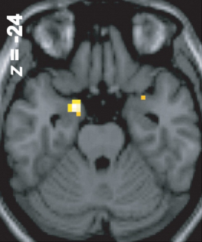

Miért vagyunk agresszívek mégis?
Felőbb (morális) döntéshozatal
Homloklebeny
emóciók kezelése
Amygdala
„parancs”
Hypothalamus
„végrehajtás”
Agytörzs
Agresszió
Control IED
„Érzelmek fölötti kontroll elvész”
(amygdala hyperfunkció)
„Morális kontroll elvesztése”
(prefrontális hypofunkció)
Homloklebeny
Homloklebeny
Amygdala
Amygdala
Hypothalamus
Hypothalamus
Agytörzs
Brainstem

Slide 17
Hipotetikus kialakulási útvonalak
Korai szociális elhanyagoltság
Hiper-emocionális állapot
Erős amygdala válasz
Reaktív agresszió
Hirtelen felindulásból
elkövetett erőszakos bűnözés
Trauma jellegű stressz
korai életkorban
Glukokortikoid termelés
zavara
Zavart prefrontálos fejlődés
  Proaktív agresszió
Nyereségvágy által
motivált erőszakos bűnözés

Slide 18
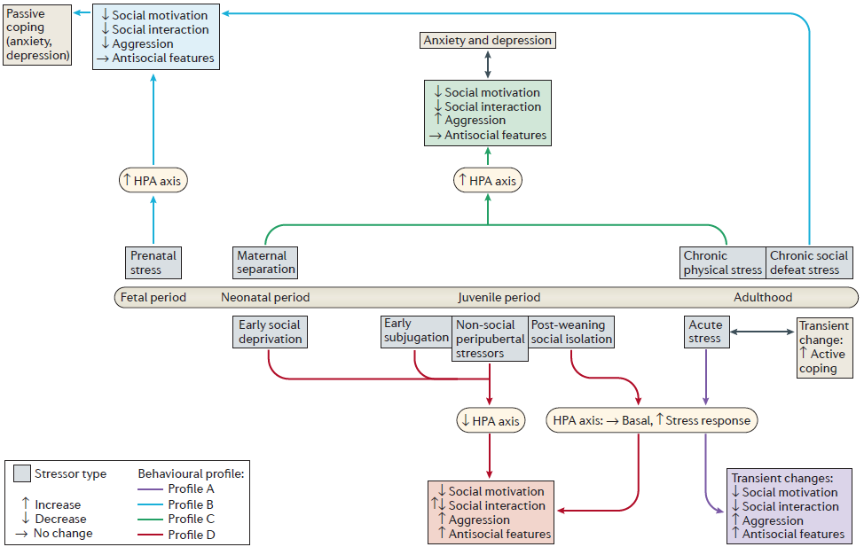
Stressz ‒ Agy ‒ Agresszió
Neuronális plaszticitás

Slide 19
A sok mechanizmus valójában
egy - láncolat
Egy lehetséges út az erőszakos bűnözéshez
Gyerekkori trauma
Megváltozott
prefrontális fejlődés
Agresszív környezet
Pszichológiai hajlamok
Megváltozott
stressz válasz
azonosulás
áldozattal
azonosulás
elkövetővel
depresszió,
szorongás
fogékonyság
agresszióra
hormonok
Gén expressziós
változások
korai próbálkozások
Funkcionális
idegrendszeri deficitek
balsiker
siker
Agresszió
elnyomódik
Hajlam agresszióra
gének
Szociális környezet hozzáállása
Erőszakos bűnözés
Negatív
Pozitív
Agresszió
elnyomódik
Aggresszió
személyiségjeggyé válik
neuroanatómia

Slide 20
A kezelés kérdése
neurobiológiai kriminológia (?)
Szint Forma Típus Hatékonyság
okok szegénység nem szelektív ?
megszüntetése kiküszöbölése nem lehet 100%
oktatás
megelőzés programok nem szelektív csekély (10% körül)
Kezelés pszichoterápia „pszichotikus” nagyon csekély
farmakoterápia „pszichotikus” jó
Kezelés pszichoterápia „reaktív” tűrhető
farmakoterápia „reaktív” tűrhető
Kezelés pszichoterápia „proaktív” csekély (?)
farmakoterápia „proaktív” csekély (?)
Valószínű ok: nem ismerjük eléggé az abnormális agresszió neurobiológiáját
Kezelés „Műtét” bármely kiváló

Slide 21

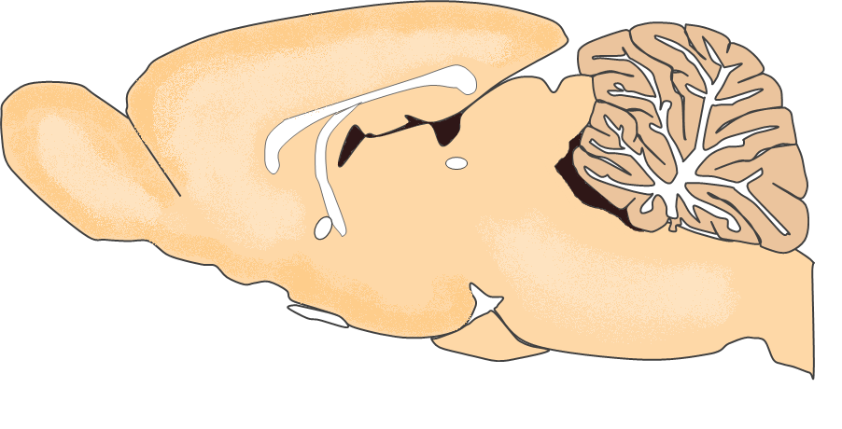
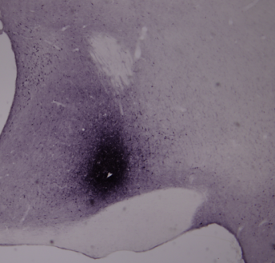
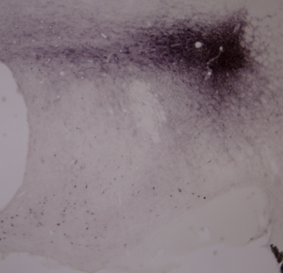
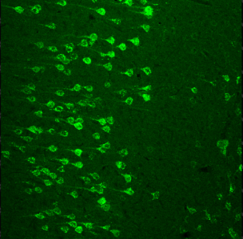
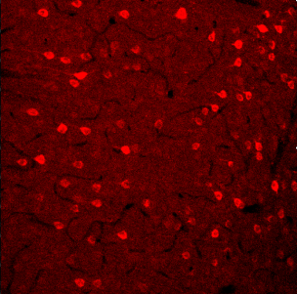
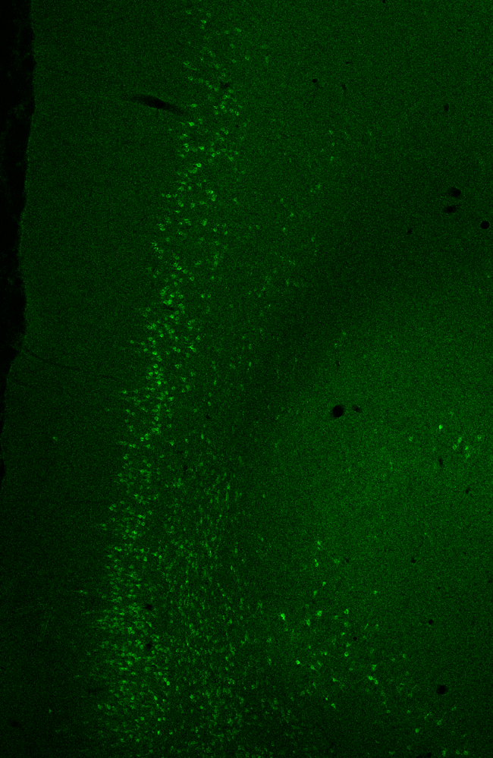
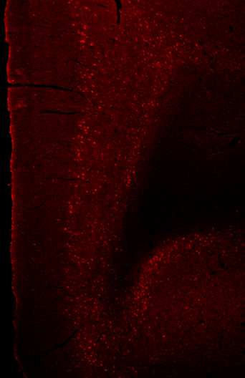
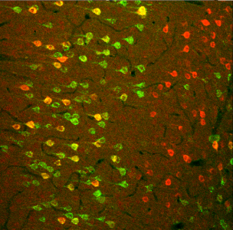
Kitekintés
FG
CTB
Retrogradely labeled from
MBH
LH
Both
mPFC
LH
MBH
MBH
LH
3V
fx
3V
fx
from MBH
30
*
20
*
OT
OT
Retrogradely labeled
% of all neurons
250 um
10
*
e
CTB
FG
from LH
0
I/II
III/V
Layer
VI
Average
PrL
PrL
fmi
fmi
500
400
300
IL
IL
Total cell counts
Merge
200
100
500 um
200 um
0
I/II
III/V
Layer
VI

Slide 22
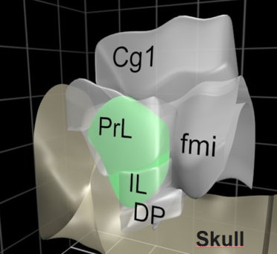
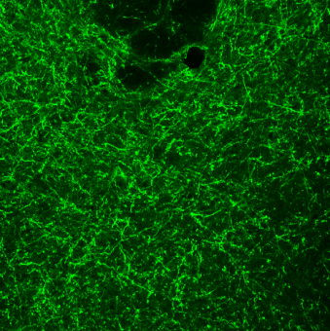
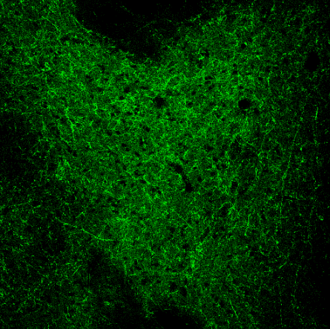
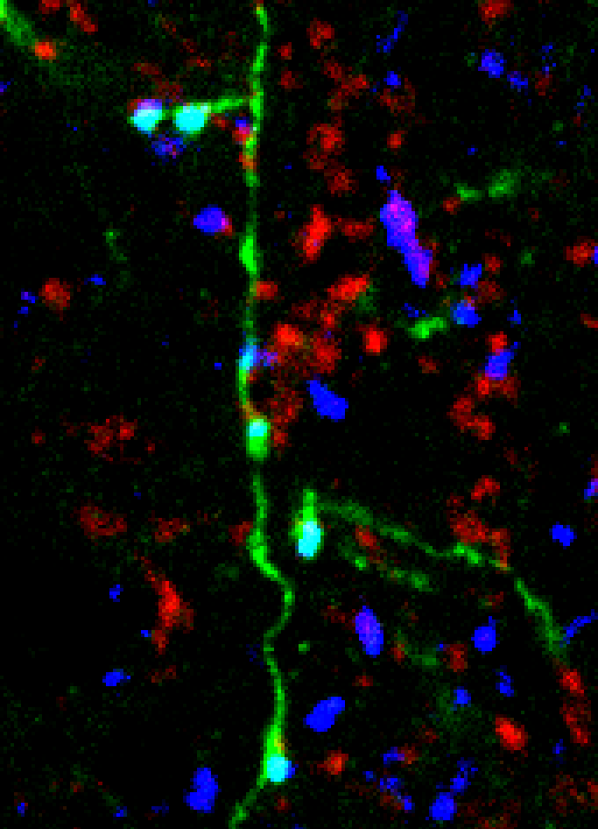
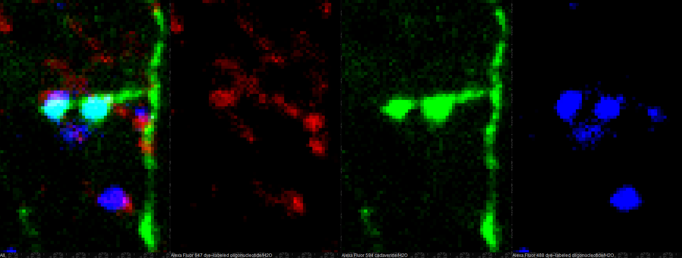

Kitekintés
OF
OF
100 μm
MBH
100 μm
LH
Merge
eYFP
20
600
15
400
No. of vGAT/eYFP co-expressing terminals
No. of vGLUT1/eYFP
co-expressing terminals
vGLUT1
10
5
200
vGAT
0
0
MBH
LH
MBH
LH
5 μm
2 μm
h
i
Time (s)
0
1
2
3
4
5
-100
Recording in MBH
Current (pA)
-200
100 pA
-300
10 ms

Slide 23


AAV2.5-syn-ChR2-eYFP: IL-PrL
Kitekintés
Photostimulation: LH
PrL
IL
Sérülékeny
Szokásos célpont
LH
Fotostimuláció
Nincs fotostimuláció
5
600
100
*
*
100
4
80
80
3
400
60
60
*
Harapások száma
Abnormál harapás (%)
Szélsőségesen abnormális (%)
Látenciája (sec)
*
2
200
40
40
1
20
20
0
1 2 3 4
trial No.
0
1 2 3 4
trial No.
0
1 2 3 4
trial No.
0
1 2 3 4
trial No.
1.5
1
2
3
1.0
4
Állat Szigsz.
Harapás/patkány/perc (görbék)
5
6
7
0.5
8
9
10
1
2
3
4
5
6
7
8
9
10
1
2
3
4
5
6
7
8
9
10
0.0
Konfrontáció percei
Konfrontáció percei
harapás abnormális harapás

Slide 24

AAV2.5-syn-ChR2-EYFP: IL-PrL
Kitekintés
Photostimulation: MBH
PrL
IL
„Gátló kontroll hipotézis”
helyett
„Célirányos kontroll hipotézis”
MBH
Fotostimuláció
Nincs fotostimuláció
4
*
*
600
100
100
3
80
80
Harapások száma
400
60
60
2
Látenciája (sec)
Abnormál harapás (%)
Szélsőségesen abnormális (%)
200
40
40
1
20
20
0
1 2 3 4
trial No.
0
1 2 3 4
trial No.
0
1 2 3 4
trial No.
0
1 2 3 4
trial No.
1
1.0
2
Állat Szigsz.
Harapás/patkány/perc (görbék)
3
4
5
0.5
6
7
8
1
2
3
4
5
6
7
8
9
10
0.0
1
2
3
4
5
6
7
8
9
10
Konfrontáció percei
Konfrontáció percei
harapás abnormális harapás

Slide 25
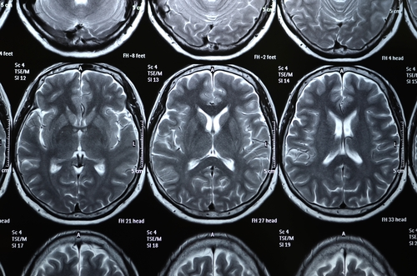
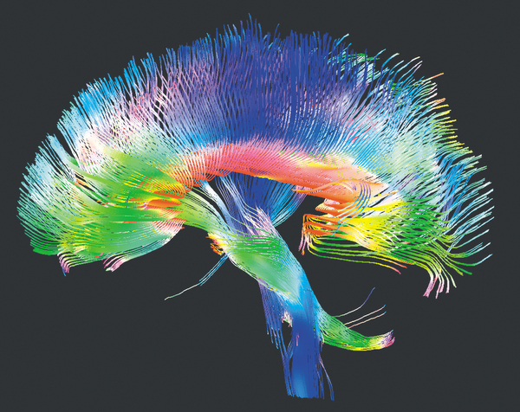
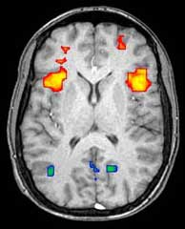
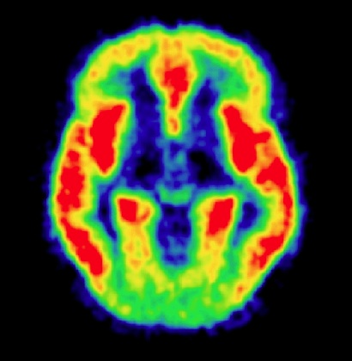
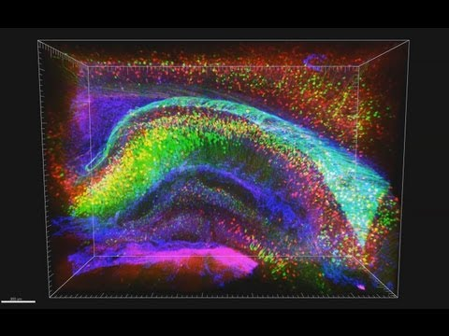
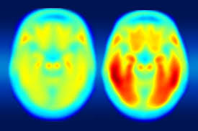
Kitekintés 2

Slide 26
KÖSZÖNÖM A FIGYELMET

